Slide 1
茶 道 与 茶 艺
学习茶艺服务

Slide 2
目录
1
学习茶艺礼仪
contents
2
学习接待服务

Slide 3
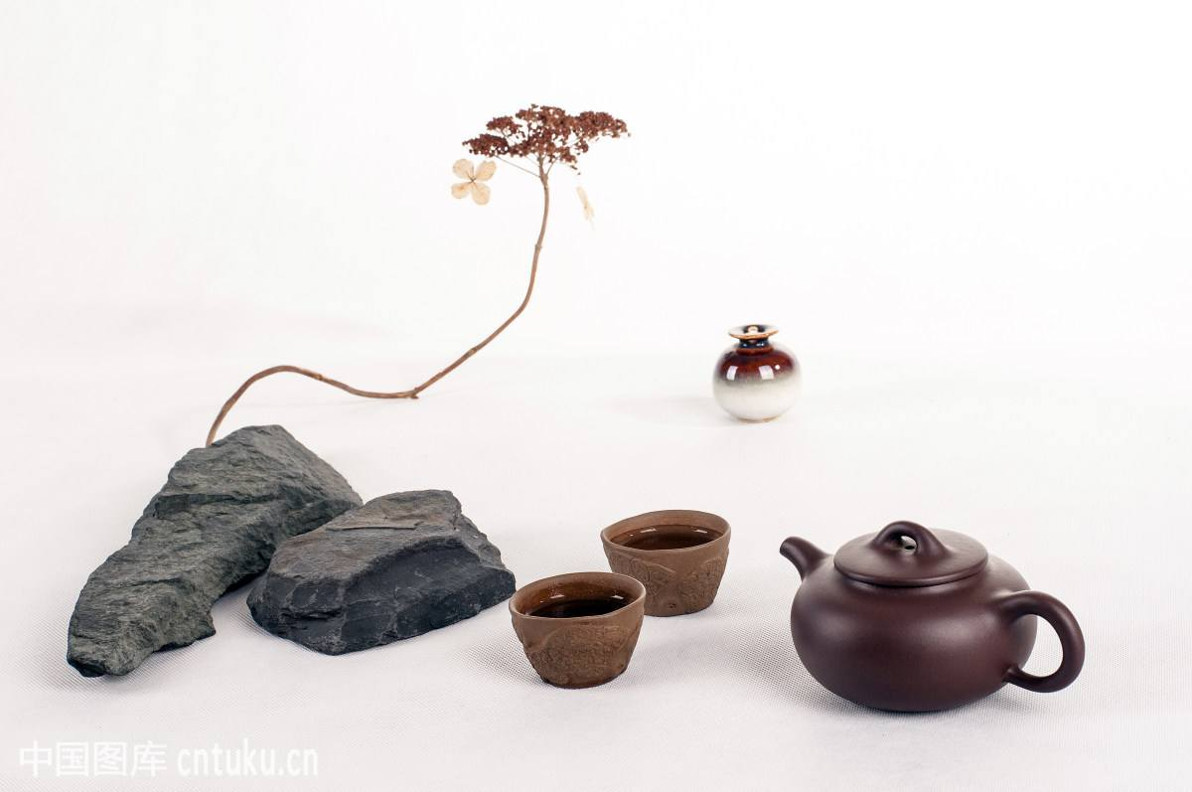
项目九：学习茶艺服务
项目目标
Project Objectives
_{★ 掌握茶艺礼仪}
_{★ 学会接待宾客}
_{★ 了解茶艺特殊礼仪}

Slide 4
项目九：学习茶艺服务
据说，乾隆皇帝微服南巡时，到一家茶楼喝茶。当地的知府知道后，害怕皇帝发生意外，于是乔装打扮到茶楼护驾。到了茶楼，知府在乾隆皇帝对面的座位上坐了下来，虽然彼此都心知肚明，但表面上却像主客那样寒暄了起来，免得暴露了皇帝的身份。皇帝是主，按照礼数，需要提起茶壶给客人倒茶。身为客人的知府，又不好下跪谢恩，于是，这位知府灵机一动，弯起食指、中指和无名指，在桌子上轻叩三下，权且代表了向皇帝行的大礼。于是，叩指礼这一习俗就这么流传了下来。
你了解茶艺礼仪吗？茶艺礼仪都有哪些？

Slide 5
01
学习茶艺礼仪

Slide 6
任务一：学习茶艺礼仪
学习目标
Learning Target
_{★ 了解仪容礼仪。}
_{★ 掌握仪态礼仪。}
_{★ 掌握服务礼仪。}
_{★ 掌握行茶礼仪。}

Slide 7
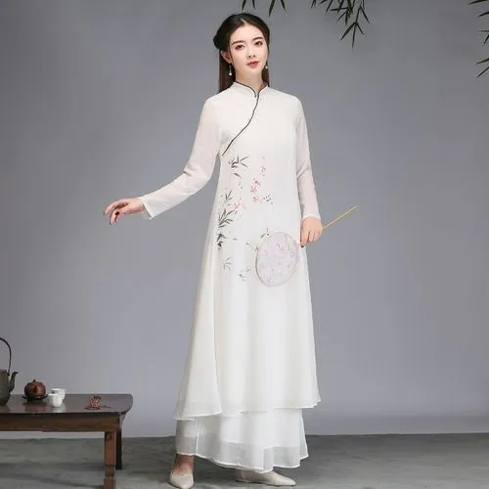
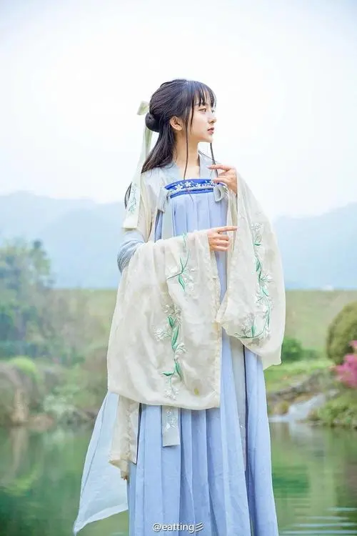
任务一：学习茶艺礼仪
一、仪容礼仪→ （一）得体的着装
得体的着装不仅可以体现出一个人良好的文化素养和高尚的审美情趣，还以无声的语言显示着一个人的身份、职业、性格等。作为茶艺服务人员，穿着要规范得体，以显示自身的专业程度。
总的来说，茶艺服务人员的服装颜色、样式与茶室、茶具等应协调一致。茶艺服务人员的服装颜色不宜太鲜艳，因为品茗需要安静舒雅的环境，以及平和的心态。如果茶艺服务人员的衣服过于鲜艳，会破坏和谐优雅的气氛，使人有躁动不安的感觉。服装的款式应以中式为主，袖口不宜过宽、过长，否则会很容易沾上茶水，给人不专业和不卫生的感觉。

Slide 8
任务一：学习茶艺礼仪
一、仪容礼仪→ （二）整齐的发型
为了方便茶艺操作，茶艺服务人员的头发应梳理整齐，避免在操作时头发散落下来，挡住视线，影响操作。尤其要避免头发散落到茶具或者操作台上。
茶艺服务人员发型

Slide 9
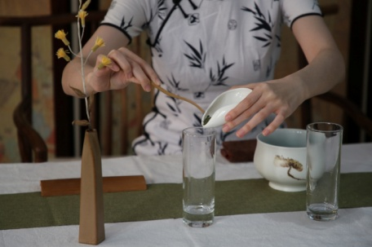
任务一：学习茶艺礼仪
一、仪容礼仪→ （三）优美的手型
茶艺服务人员的手部清洁和保养非常重要。
在日常生活中，茶艺服务人员要勤洗手，以保持双手清洁、卫生。洗手后，应及时涂抹护手霜，以使手部肌肤保持润泽。
在茶艺服务中，茶艺服务人员手上不可使用化妆品。一是化妆品有油脂，可能会影响到操作；二是化妆品的香味可能会影响宾客对茶的品评。另外，手上尽量不要佩戴样式烦琐或颜色艳丽的饰品。太烦琐的饰品容易碰到茶具，太鲜艳的饰品则会产生喧宾夺主的感觉。如果有条件，女性茶艺服务人员可佩戴一个玉手镯，能平添不少风韵。手指甲要及时修剪，不留长指甲，不涂抹有颜色的指甲油。
优美的手型

Slide 10
任务一：学习茶艺礼仪
一、仪容礼仪→ （四）干净的面部
在茶艺服务过程中，虽然宾客的注意力大多数时间集中在茶艺服务人员的双手上，但干净的面部也是非常重要的。
在日常生活中，茶艺服务人员应做到早晚清洁面部各一次。洗脸水的温度以40℃左右为宜。洗脸时，应选用符合自身肤质的洗面奶，涂在掌心用水揉开，然后均匀地抹在脸部、耳朵、脖颈处，从下往上、从内向外打圈揉搓并反复多次，再用清水洗去泡沫。清洁面部时，还应注意清理鼻腔并保持鼻部无“黑头”。
在茶艺服务中，男性茶艺服务人员将面部洗干净，不留胡须即可。女性茶艺服务人员可化淡妆，但不要浓妆艳抹，也不要使用味道浓烈的香水。

Slide 11
任务一：学习茶艺礼仪
二、仪态礼仪→ （一）正确的站姿
优美的站姿是茶艺服务人员展现自身素质的起点和基础。
女性茶艺服务人员站立时，双腿并拢，直立站好，左脚位于右脚前，两脚尖呈45°～60°，左脚脚跟靠在右脚足弓处。身体重心线应在两脚中间向上穿过脊柱及头部，挺胸、收腹，双肩自然放平，双手自然交叉于腹部前方，双眼平视前方，面带笑容。男性茶艺服务人员站立时，双腿自然分开，双脚岔开的宽度略窄于双肩，双手可交叉放在背后。
女性茶艺服务人员站姿

Slide 12
任务一：学习茶艺礼仪
二、仪态礼仪→ （二）端庄的坐姿
端庄的坐姿会给人以文雅、稳重、大方、自然、亲切的美感。
坐姿的基本要求是：挺胸、收腹、头正、肩平。进行茶艺操作时，肩部不能因泡茶操作而倾斜。双手不进行茶艺操作时，自然平放在操作台上。茶艺服务人员为宾客泡茶时，常见的坐姿有以下几种。
1．正式坐姿
茶艺服务人员入座时，动作要轻缓。走到座位前面转身站定，右脚后退半步，左脚跟上，然后稳稳地坐下。
穿长裙的女性茶艺服务人员入座时，要用手把裙子向前拢一下，然后坐在椅子的一半处或2/3处。坐下后，上身正直，小腿与地面保持垂直，双脚并拢，或者左脚在前右脚在后呈一条直线。

Slide 13
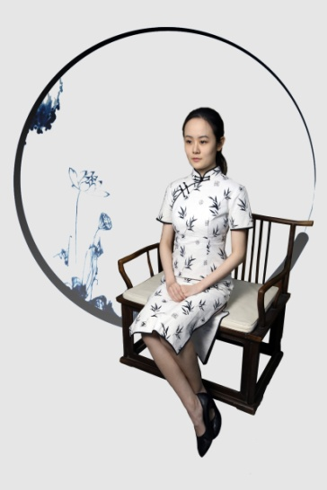
任务一：学习茶艺礼仪
二、仪态礼仪→ （二）端庄的坐姿
2．侧点坐姿
如果操作台的立面有面板或有悬挂的装饰物，无法采用正式坐姿时，则可采用侧点坐姿。侧点坐姿分为左侧点和右侧点。
采用左侧点坐姿时，双膝并拢，两小腿向左伸出，左脚跟靠于右脚内侧中间部位，左脚脚掌内侧着地，右脚跟提起，脚掌着地。右侧点坐姿与左侧点坐姿相反。
侧点坐姿

Slide 14
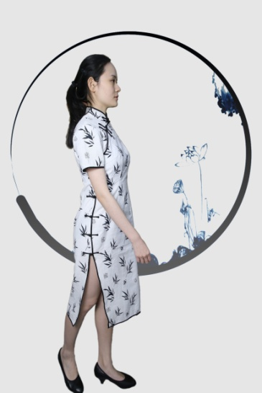
任务一：学习茶艺礼仪
二、仪态礼仪→ （三）得体的走姿
走姿的基本要求是：上身正直，目光平视，肩部放松，双臂自然前后摆动，手指自然弯曲。行走时，身体重心稍向前倾。此外，步速和步幅也是行走姿态的重要方面，茶艺服务人员在行走时要注意步速，不要过急，步幅也应适中，给人以行云流水般的美感。
得体的走姿

Slide 15
任务一：学习茶艺礼仪
二、仪态礼仪→ （三）得体的走姿
1．前行步
茶艺服务人员向前行走时，要保持身体直立挺拔。行走过程中，如遇客人或同事，需要问候时，头和上身向左转或向右转，同时微笑点头致意。
2．后退步
当客人点单结束后或给客人奉茶后，应先向后退两三步，再转身离开。退步时脚轻擦地面，步幅要小。转身时，先转腰身，再转头。在茶艺表演结束时，或者离开表演台时，都应先后退两至三步为宜。
3．侧行步
引领客人时，茶艺服务人员要走在客人的左前方，身体髋部朝着前行的方向，上身稍向右转，左肩稍前，右肩稍后，侧身向着客人，保持两三步的距离。如果在较窄的通道或楼道遇到相对而行的人时，也需采用侧行步。

Slide 16
任务一：学习茶艺礼仪
二、仪态礼仪→ （三）得体的走姿
4．前行转身步
前行左转身步：当身体向左转时，要在右脚迈步落地时，以右脚掌为轴心，向左转体90°，同时迈左脚。
前行右转身步：与前行左转身步相反，在行进中要向右转体时，应在左脚迈步落地时，以左脚掌为轴心，向右转体90°，同时迈右脚。
5．后退转身步
后退左转身步：当后退向左转身走时，如先退左脚，要在后退两步或四步时，以右脚为轴心向左转体90°，同时向左迈左脚。
后退右转身步：当后退向右转体走时，如先退左脚，要在退一步或三步时，以左脚为轴心，向右转身90°，同时向右迈右脚。
后退后转身步：要向后转身时，如先退左脚，要在后退一步或三步时，赶在左脚后退时，以左脚为轴心，向右转体180°，再迈右脚；如向左转体，要赶在右脚后退时，向左转体180°。

Slide 17
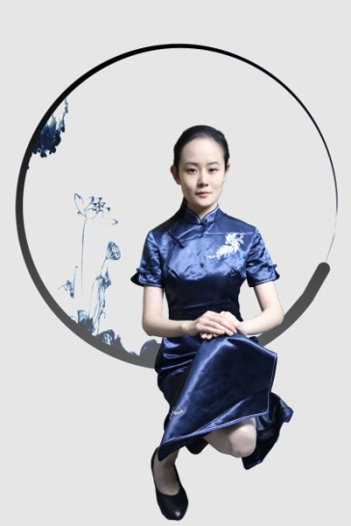
任务一：学习茶艺礼仪
二、仪态礼仪→ （四）合适的蹲姿
下蹲的基本要求：站在要拿或要捡的物品旁边，一只脚后撤半步，屈膝下蹲，下蹲时不要低头，也不要弯背，然后去取低处的物品或捡起地上的物品。常用的蹲姿有交叉式蹲姿和高低式蹲姿。
1．交叉式蹲姿
下蹲时，右脚在前，全脚着地，左脚在后，脚掌着地，脚跟提起；屈膝下蹲后，右小腿垂直于地面，左膝由右膝下方伸向右侧。两腿前后紧靠，合力支撑身体。
交叉式蹲姿

Slide 18
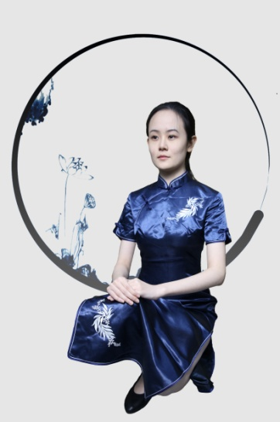
任务一：学习茶艺礼仪
二、仪态礼仪→ （四）合适的蹲姿
2．高低式蹲姿
下蹲时，左脚在前，右脚稍后，两脚靠紧向下蹲，左脚全脚着地，小腿垂直地面，右脚脚跟提起，脚掌着地。右膝低于左膝，右膝内侧靠于左小腿内侧，形成左膝高右膝低的姿态。
女性茶艺服务人员下蹲时可采用交叉式蹲姿和高低式蹲姿两种；男性服务人员下蹲时可采用高低式蹲姿，两腿之间可保留适当的距离。
高低式蹲姿

Slide 19
任务一：学习茶艺礼仪
三、服务礼仪→ （一）体现在语言上的礼节
1．称呼礼节
2．应答礼节
在茶艺服务中，茶艺服务人员与宾客进行沟通时，应使用合适恰当的称呼。一般情况下，茶艺服务人员可称呼男性宾客为“先生”，称呼女性宾客为“小姐”或“女士”。另外，茶艺服务人员在称呼宾客时，要注意某些国家或民族的禁忌，以免造成不必要的误会。
应答礼节是指茶艺服务人员在回答宾客问题时的礼节。茶艺服务人员在回答宾客问题时，首先要真正明白问题后再作适当的回答，千万不可不懂装懂、答非所问。在回答宾客问题的过程中，茶艺服务人员要停下手中的工作，认真倾听，回答时语气婉转、口齿清晰、语调柔和、音量适中。另外，在回答宾客问题时，也不可顾此失彼，只顾及一位宾客而冷落了其他宾客。

Slide 20
任务一：学习茶艺礼仪
三、服务礼仪→ （二）体现在行为上的礼节
1．迎送礼节
2．操作礼节
迎送礼节是指茶艺服务人员在迎接和送别宾客时的礼节。当宾客到来时，茶艺服务人员要笑脸相迎、热情指引。当宾客离店时，也要热情相送。
操作礼节是指茶艺服务人员在工作场合中的礼节。茶艺服务人员在服务中要做到“三轻”，即说话轻、走路轻、操作轻。茶艺服务人员在工作场合要保持安静，不能大声喧哗，更不能嬉笑玩乐。给宾客递送物品时，要使用托盘。若不小心打坏器具，要及时表示歉意并马上清扫、更换。另外，茶艺服务人员在工作中禁止做出抓耳挠腮、剔牙擤鼻等行为。

Slide 21
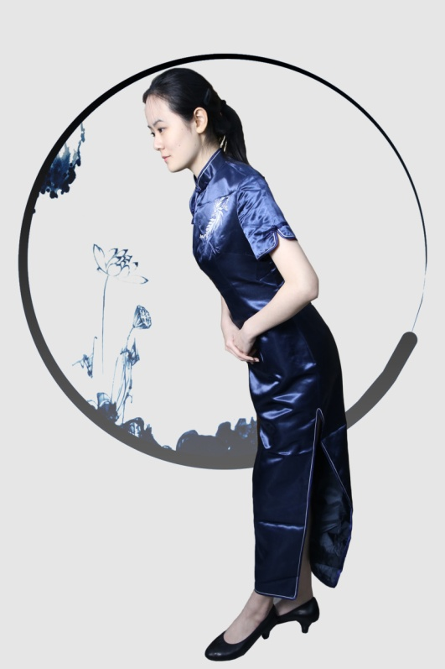
任务一：学习茶艺礼仪
四、行茶礼仪→ （一）鞠躬礼
鞠躬礼是茶艺表演中非常常见的一种礼仪。茶艺表演开始和结束时，主客均要行鞠躬礼。鞠躬礼有站式、坐式和跪式三种。每种鞠躬礼根据鞠躬的弯腰程度不同，可分为真、行、草三种。其中，真礼用在主客之间，行礼用在宾客之间，草礼用在说话前后。
鞠躬礼

Slide 22
任务一：学习茶艺礼仪
四、行茶礼仪→ （一）鞠躬礼
以站姿为准备，双手紧贴大腿下滑至膝盖，同时弯腰，头、背与腿呈近90°的弓形，略做停顿后慢慢起身，恢复站姿，此礼为真礼。行礼与真礼相似，但是鞠躬时，头、背与腿呈120°的弓形。草礼，只需将身体向前稍微倾斜，鞠躬时，头、背与腿呈150°的弓形。
主人站立客人坐着的情况下，需要行坐式鞠躬礼。真礼需要将手放在膝盖上，上身前倾，稍做停顿后慢慢起身。行礼需将手放在大腿中部，其他同真礼。草礼只需将两手搭在大腿根，略欠身即可。
行真礼时，背部挺直、上半身前倾，双手从膝上渐渐滑下，全手掌着地，两手指尖斜相对，身体前倾至胸部与膝间只剩一个拳头的空隙，身体前倾45°，稍做停顿，慢慢直起上身。行礼与真礼相似，但是两手仅前半掌着地，身体前倾55°。行草礼时，仅两手手指着地，身体前倾65°。
1．站式鞠躬礼
2．坐式鞠躬礼
3．跪式鞠躬礼

Slide 23
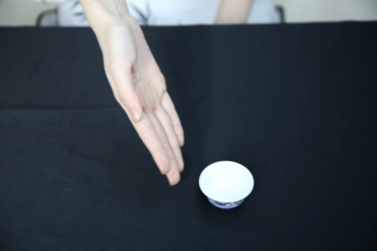
任务一：学习茶艺礼仪
四、行茶礼仪→ （二）伸掌礼
茶艺服务人员向宾客敬奉各种物品时都简用此礼，意思是“请”和“谢谢”。伸掌礼姿势为五指并拢，手掌略向内凹，倾斜手掌伸于敬奉的物品旁，同时欠身点头，动作要一气呵成。
伸掌礼

Slide 24
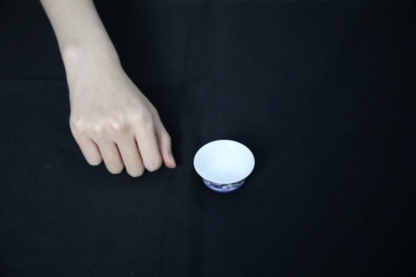
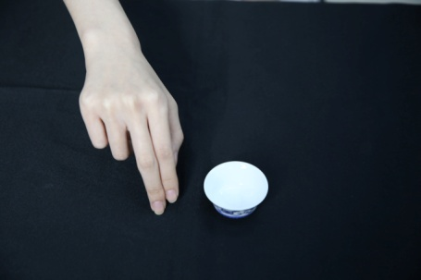
任务一：学习茶艺礼仪
四、行茶礼仪→ （三）叩指礼
叩指礼有不同的形式。
用五个手指并拳，拳心向下，五个手指同时敲击桌面。这是叩指礼中最重的礼，相当于五体投地跪拜礼，一般是晚辈向长辈、下级向上级行的礼。
用食指和中指并拢，同时敲击桌面，相当于双手抱拳作揖，是平辈之间行的礼。
叩指礼

Slide 25
任务一：学习茶艺礼仪
四、行茶礼仪→ （四）寓意礼
茶艺自产生以来，就形成了很多带有寓意的礼节。例如，冲泡时的“凤凰三点头”，即手提水壶高冲低斟反复三次，寓意向客人三鞠躬以示欢迎；放置茶壶时，壶嘴不能正对客人，否则表示请客人离开；回转斟水、斟茶、烫壶等动作，右手必须逆时针方向回转，左手则必须以顺时针方向回转，表示向客人招手，以示欢迎，等等。
对于茶艺服务人员来说，为宾客泡茶过程中的一举一动都显得非常重要。开始练习时，要一个动作、一个动作背下来，力求准确。随着动作的娴熟，要将各种动作组合的韵律感表现出来，并将其融入与宾客的交流中。

Slide 26
02
学习接待服务

Slide 27
任务二：学习接待服务
学习目标
Learning Target
_{★ 掌握茶艺服务接待前的准备工作。}
_{★ 掌握茶艺服务的接待程序。}
_{★ 了解茶艺服务的特殊礼仪。}

Slide 28
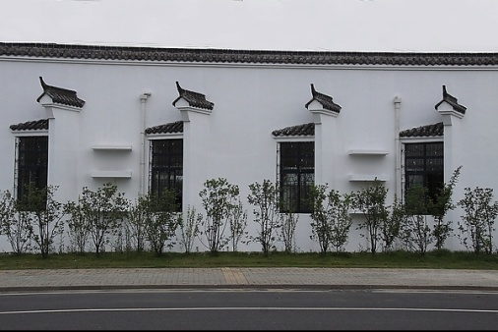
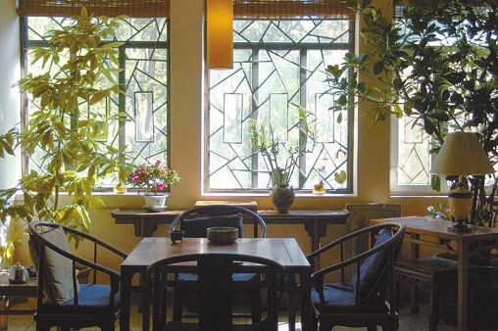
任务二：学习接待服务
一、接待准备
（一）
环境的准备
环境的准备即茶艺馆的环境布置。品茗喝茶，除了精茶、美器、真水、妙艺，还要有雅境。
茶艺馆的外部装修追求典雅别致，内部装饰和茶桌茶凳力求幽静、雅致。品茶室的设计通常要古朴、雅致、简洁，富有文化气息。房间内部可悬挂书画或雕刻，在适当的位置摆放盆景、插花或古玩工艺品等，也可以摆放书籍、文房四宝、乐器等。此外，还要注意光线的柔和、空气的流通。
茶艺馆的外观和内部装饰

Slide 29
任务二：学习接待服务
一、接待准备
（二）用具的准备
（三）人员的准备
精茶配上美器和真水，才能泡出一杯茶汤靓丽、滋味纯正的好茶。精致的茶具不仅具有使用价值，还具有欣赏价值，既可以用来沏茶，又能使人从中得到美的享受。因此，要根据茶艺服务的需要，准备好泡茶用具。
在环境和用具备好之后，就是茶艺服务人员的准备。茶艺服务颇为讲究，茶艺服务人员不仅要有良好的个人仪容、仪表，还要具有良好的文化素质，丰富的茶叶、茶文化知识，以及高超的泡茶技巧。

Slide 30
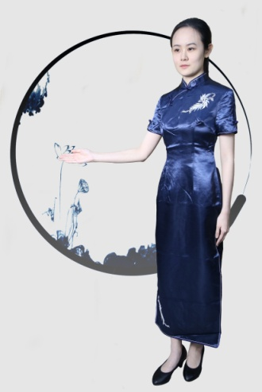
任务二：学习接待服务
二、接待程序
迎宾人员站在门口迎接宾客，当宾客进入茶艺馆时，迎宾员要面带笑容，并致以“您好，欢迎光临”等问候语。
（一）迎接宾客
在宾客进入茶艺馆后，引导人员需引导宾客进入茶室，并根据宾客的人数，以及宾客的特殊要求将宾客引导到合适的位置上。引导人员需走在宾客左前两三步的距离，全程面带微笑，对宾客的询问给予恰当的回答。
（二）引导领位
引导领位

Slide 31
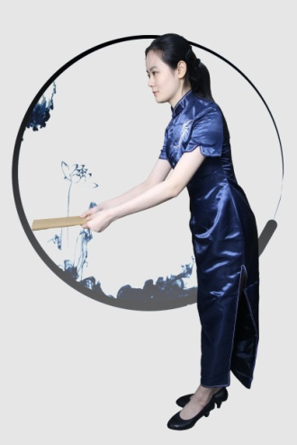
任务二：学习接待服务
二、接待程序
客人坐好之后，茶艺服务人员将茶单递送给宾客，等待客人下单。在客人翻阅茶单时，可适时向客人介绍茶叶，由宾客自行选定。在推荐茶叶时，要有技巧，不可强行推荐。
（三）递送茶单
（四）为客泡茶
事先准备好茶叶、茶具、泡茶用水，按规定进行茶艺表演。
递送茶单

Slide 32
任务二：学习接待服务
二、接待程序
当宾客提出结账时，茶艺服务人员双手持托盘递上账单，请宾客查核消费款项有无出入。收款时，无论客人消费多少，都应彬彬有礼。
（五）结账收款
客人结完账离开时，茶艺服务人员要及时提醒宾客检查是否遗忘随身物品，热情送客，并致以“欢迎再次光临”等道别语。如有需要，茶艺服务人员可征询宾客对服务的满意度。
（六）礼貌送客

Slide 33
任务二：学习接待服务
三、特殊礼仪
（一）
对来自不同国家宾客的服务
茶艺服务人员可根据宾客的国籍，为其提供不同的茶艺服务。
（二）
对我国不同民族宾客的服务
作为茶艺服务人员，要根据各民族饮茶习俗的不同，对来自不同民族的宾客，提供不同的茶艺服务。
（三）
对不同宗教宾客的服务
作为茶艺服务人员，要了解宗教常识，以方便为信奉不同宗教的宾客提供周到、贴心的服务，避免不必要的误解和麻烦。

Slide 34
任务二：学习接待服务
三、特殊礼仪
（四）
对贵宾的服务
首先，茶艺服务人员应根据宾客的级别和茶艺馆相应的规定配备茶品。
其次，所用的茶品、茶食必须符合质量要求，茶具应精心挑选和消毒。
最后，提前20分钟将茶品、茶食、茶具摆好，并确认茶食新鲜、干净、卫生。
（五）
对特殊宾客的服务
对于一些身体情况特殊的宾客，要给予特殊的服务。

Slide 35
PPT模板下载：www.1ppt.com/moban/ 行业PPT模板：www.1ppt.com/hangye/
节日PPT模板：www.1ppt.com/jieri/ PPT素材下载：www.1ppt.com/sucai/
PPT背景图片：www.1ppt.com/beijing/ PPT图表下载：www.1ppt.com/tubiao/
优秀PPT下载：www.1ppt.com/xiazai/ PPT教程： www.1ppt.com/powerpoint/
Word教程： www.1ppt.com/word/ Excel教程：www.1ppt.com/excel/
资料下载：www.1ppt.com/ziliao/ PPT课件下载：www.1ppt.com/kejian/
范文下载：www.1ppt.com/fanwen/ 试卷下载：www.1ppt.com/shiti/
教案下载：www.1ppt.com/jiaoan/
字体下载：www.1ppt.com/ziti/
感谢聆听 批评指导

